Slide 1
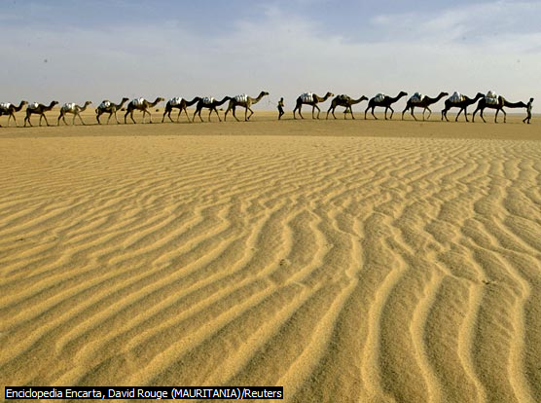
Desierto:
término aplicado a regiones áridas de la Tierra con escasez o carencia de precipitaciones, poca o nula vegetación y limitada ocupación humana. Tradicionalmente el término desierto alude a un área cuya precipitación media anual es inferior a 250 mm y donde, en la mayoría de los casos, la evaporación excede a la precipitación como resultado de una temperatura media alta. Debido a la falta de humedad en el suelo y en la atmósfera, los rayos del Sol inciden con fuerza. Las temperaturas durante el día pueden alcanzar los 55 °C a la sombra; durante la noche, el suelo del desierto irradia el calor a la atmósfera y las temperaturas pueden descender hasta el punto de congelación. En la actualidad, la palabra desierto también se aplica a las regiones de hielos y nieves perpetuas de las latitudes polares.

